Slide 1



Közösségi szolgálat a Neumannban
Neumann Iskola Alapítvány
3300 Eger, Rákóczi út 48.
Tel.: 36/536-070
TÁMOP-3.2.1.A-11/2-2012-0006

Slide 2

Az önkéntesség…
…olyan tevékenység, melyet egyénileg vagy csoportosan, rendszeresen vagy alkalmanként, belföldön vagy külföldön a közös jó érdekében személyes akaratból végeznek anyagi ellenszolgáltatás nélkül.
Az önkéntes tevékenység közvetlen anyagi haszonnal nem jár annak végzője számára, továbbá az önkéntes nem helyettesíti a fizetett munkaerőt.
Az önkéntes nem elsősorban saját családjának segít, munkálkodása hozzáadott értékként jelenik meg a fogadó szervezet életében. Előnye, hogy elősegíti a társadalmi beilleszkedést, hozzájárul a szegénység, a kirekesztődés csökkentéséhez és a teljes foglalkoztatottsághoz.
Az önkéntesség segít környezetünk és közösségünk jobbá tételében.

Slide 3
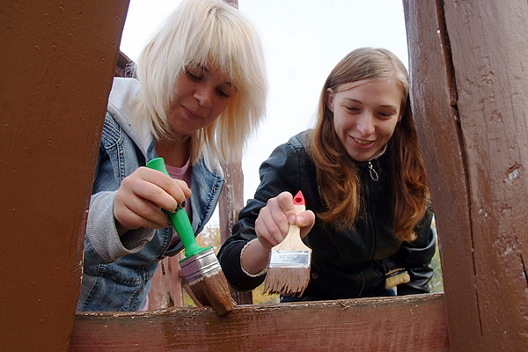
Ki az önkéntes?
Aki észreveszi, hogy másoknak segíthet, azzal, hogy csökkenti problémáját, enyhíti fájdalmát, örömet okozhat, egyszóval: másokért, nemcsak magáért és családjáért, hanem egy kisebb-nagyobb közösségért cselekedni képes. Mindenki, aki hisz az önként mások javára ellenszolgáltatás nélkül végzett munka fontosságában.
Sokan gondolják, hogy az elvégzett munkát meg kell fizetni. Igaz, a piacgazdaságban a munkát értékeként kell díjazni, mégis számtalan olyan eset van, amikor azt érezzük, meg kell tennünk, pénz nélkül is időt, energiát, munkát kell végeznünk mások javára.

Slide 4
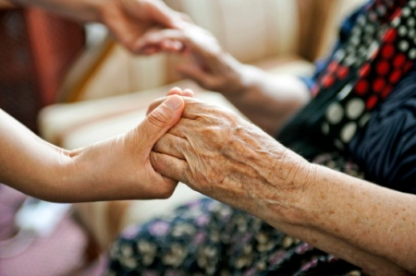
Mi motivál bennünket erre?
Sokunkat a hitünk, meggyőződésünk.
Sokan azért vállalnak önkéntes munkát, mert jó, nagyon jó egy közösséghez tartozni, amely hasznos, értelmes célokat követ, s amellyel a leendő önkéntes egyetért.
Lehet, hogy az önkéntes munka visz közelebb az életpályámon megtalálni a szakmámat.
Mások azért dolgoznak önkéntesként, mert szeretnének egy közös célt, például környezetük megszépülését elérni.
Megint mások szociálisan érzékenyek, és a bajba jutottaknak, elesetteknek akarnak segíteni.
Ezerféle motívum alapján vállalhatunk önkéntes munkát, mások javára, fizetség nélkül. Csak azt kell tudnunk: ez a munka is felelősségteljes munka, ezt is jól kell végezni, nem lehet arra hivatkoznunk, mert nem kapunk ellenszolgáltatást, ezért csak tessék-lássék munkát végzünk. Nem, az önkéntesség és az eredményesség összefügg: szeretnénk megtapasztalni annak örömét, hogy időt, tudást, energiát áldoztunk arra, amit vállaltunk.

Slide 5
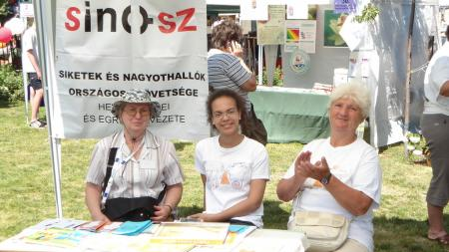
Miért fontos az önkéntesség?
Leszámolhatunk a biztonságos világ hamis illúziójával, ahol mindenki maga felelős a saját (bal)sorsáért, vagy akár meg is érdemli, ami vele történt és ahol éppen ezért nem is tartozunk egymásnak semmivel. Azonban senki sem választhatja meg, milyen környezetbe, társadalmi státuszba, etnikumba, nemzetisége születik, vagy hogy milyen képességekkel. Embernek születtünk és egy társadalomban élünk. Felelősek vagyunk egymásért, főleg ha valamilyen megmagyarázhatatlan okból nekünk több adatott, mint másnak.
Az önkéntesség nem pusztán jótékonykodás. Nem csak távolról és arctalanul segítünk, hanem valóban kapcsolatot alakítunk ki olyan emberekkel, akik máshogy, vagy rosszabb körülmények közt élnek, mint mi. Lehetőségünk van megismerni az ő világukat, nekik pedig a miénket. Időnket, energiánkat, tudásunkat adjuk a másik embernek. Ez sokkal egyenrangúbb és kölcsönösebb viszony; mindkét fél tanul valamit a másiktól. Hiszen nem vagyunk jobbak, csak jobb helyzetben vagyunk. Ez nagy különbség. Az önkéntesség így kapcsolatot feltételez és felelősséggel jár. Ez igazi változásokat indíthat el az emberekben, ami aztán az egész társadalomra kihathat. Kicsiben kell kezdeni, azzal, hogy például egy magányos, idős ember elbeszélget egy fiatallal, egy fogyatékkal élő és egy egészséges ember örök barátságot köt, vagy egy cigány származású gyerek és egy nem cigány fiatal megszereti egymást.
Megtörténhet…

Slide 6


Önkéntesség az új közoktatási törvényben
„6.§
Az érettségi bizonyítvány kiadásának feltétele ötven óra közösségi szolgálat elvégzésének igazolása.
97.§
Az érettségi bizonyítvány kiadásához a közösségi szolgálat végzésének igazolását először a 2016. január 1-je után megkezdett érettségi vizsga esetében kell megkövetelni.
4.§
Értelmező rendelkezések
14. közösségi szolgálat: szociális, környezetvédelmi, a tanuló helyi közösségének javát szolgáló, szervezett keretek között folytatott, anyagi érdektől független, egyéni vagy csoportos tevékenység és annak pedagógiai feldolgozása.”

Slide 7
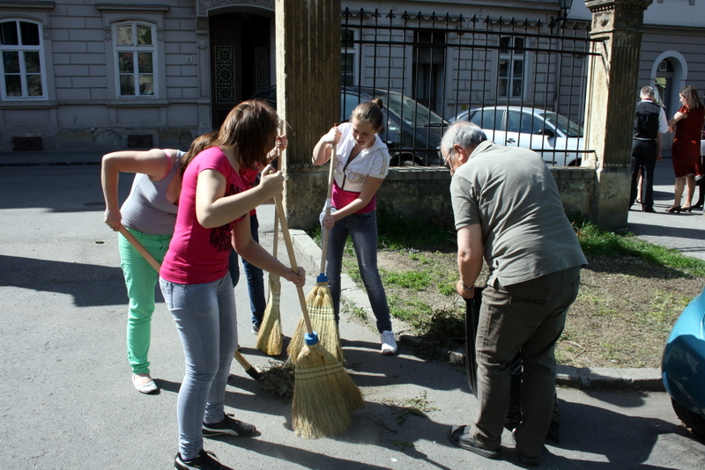
Mi a közösségi szolgálat?
A közösségi szolgálat olyan tevékenység, melyet a diákok értékeik mentén választanak,
anyagi ellenszolgáltatás nélkül végeznek, azzal a helyi közösség érdekeit szolgálják, és
mellyel saját személyiségüket, különféle készségeiket fejlesztik. Közösségi szolgálatot
sokféle motivációból végezhet valaki: hogy megismerjen egy foglalkozást, hogy mások
érdekeit szolgálja, közösséghez tartozzon, hogy elérjen egy fontos célt, például a környezet
szépülését, hogy bizonyos tulajdonságainak fejlődését elősegítse, hogy hasznos módon töltse
az idejét, bajba jutottakon segítsen, védje a környezetet vagy gyakorlatot szerezzen egy
számára fontos területen.

Slide 8
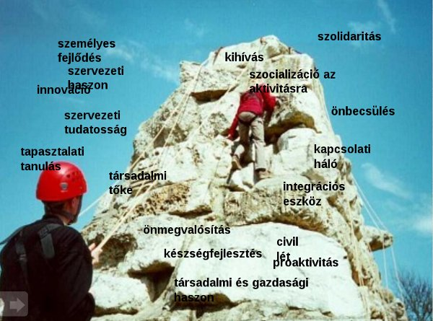
Számos tulajdonság, a későbbi munkavállaláshoz szükséges készség igazán a gyakorlatban
tud fejlődni, valódi élethelyzetekben, a tevékeny munka során. A közösségi szolgálat egy
olyan gyakorlati terep, ahol az iskolában elsajátított számos elméleti ismeret és tanulási
teljesítmény mellett az életvezetési készségek is fejlődhetnek, a gyerekek tapasztalatot
szerezhetnek különféle szervezetek működésével, munkakörökkel, társadalmi problémákkal
kapcsolatban, és kipróbálhatják magukat aktív, cselekvő, szolgálatot teljesítő egyénekként is.
A közösségi szolgálat során nem csak megoldhatsz egy problémát, hanem észrevétlenül tanulhatsz az együttműködésről, a konfliktuskezelésről, az empátiáról, a kreatív gondolkodásról, a projekttervezésről, a döntéshozásról és a felelősségvállalásról is.
Ezeket az újonnan megszerzett kompetenciákat és a későbbi munkakeresés során hasznos készségeket összegyűjtheted és igazolhatod a kompetencia portfólió segítségével.

Slide 9

esélyegyenlőség
A modern jogrendszerek alapvető elve a diszkrimináció tilalma, illetve az egyenlő bánásmód követelménye. Tiltott minden olyan ma­gatartás, amely bizonyos tulajdonságaik alapján egyes személyekkel vagy személyek egyes csoportjaival szemben hátrányos megkülönböztetést ered­ményez. Tény azonban, hogy például a nem, a nyelv, a származás, a sze­xuális irányultság, valamilyen fogyatékosság – s a felsorolás még hosszan folytatható lenne – már akár születésétől fogva hátrányosabb helyzetbe hoz­hat valakit embertársainál. Gyökeresen eltérő lehetőségekkel, várakozá­sokkal vághat neki az életnek egy szegény, vidéki, alacsony műveltségű családban felnövő kislány és egy jómódú, nagyvárosi, értelmiségi családból való fiúgyermek. Éppen ezért nem elegendő annak biztosítása, hogy a hát­rányos helyzetű személyeket a többiekkel azonos jogok illessék meg; az esélyegyenlőség eléréséhez olyan intézkedésekre van szükség, amelyek a hátrányokat csökkentik, illetve megszüntetik. Ezen intézkedések megtétele elsősorban állami feladat, de bizonyos kötelezett­ségeket az állam magánfelek számára is előírhat.

Slide 10
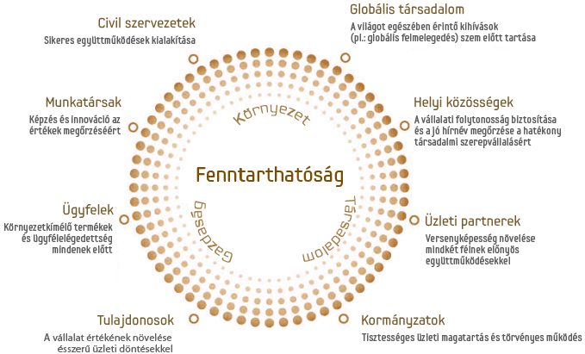
A környezeti fenntarthatóság
A környezeti fenntarthatóság azt jelenti, hogy addig a mértékig használhatjuk természetes környezetünk erőforrásait, amíg meg nem sértjük annak eltartó-képességét.
A környezeti fenntarthatóság a fenntartható fejlődés követelményét elégíti ki. A fenntartható fejlődés olyan fejlődés, amely kielégíti a jelen szükségleteit, anélkül, hogy veszélyeztetné a jövő nemzedékek esélyét arra, hogy ők is kielégíthessék szükségleteiket.

Slide 11

A környezettudatosság az egyes személyek vagy a társadalom az ember környezetével kapcsolatos tájékozottságát, érzékenységét és tudatos felelősségvállalását kifejező fogalom. Noha a környezet iránti aggodalom, értékeinek megőrzése iránti vágy valószínűleg nem új keletű, a környezettudatosság fogalma viszonylag új. Elviekben a legtöbb ember elkötelezi magát a környezetvédelem ügye mellett, az ismeret és a tettek alapján kevés ember tekinthető környezettudatosnak.
A környezetvédő mozgalmak sokat tesznek az emberiség előtt álló környezeti problémák tudatosítása érdekében, amire építve akár politikai nyomás is gyakorolható a döntéshozókra az ilyen típusú, mérlegelést igénylő döntések során. Érdeklődést kelthetnek és számos információt juttathatnak el az emberekhez, ám ez nem pótolhatja a környezeti nevelést és nem feltétlenül késztet környezettudatos cselekvésre is.
A környezettudatos szemlélet számos esetben tettekben is megmutatkozik, ezen esetekben az adott szereplő igyekszik egyéni döntései, tettei során a környezeti hatásokat is figyelembe venni. Ennek számos példája lehet az energiatakarékos izzók használatától kezdve, a kerékpáros közlekedésen át, a szelektív hulladékgyűjtésig vagy éppen a vegetáriánus, illetve helyi élelmiszereket előnyben részesítő diétáig. A közös ezekben az, hogy az ezen cselekvéseket végző döntésének hátterében a környezeti szempontok is szerepet játszanak.

Slide 12
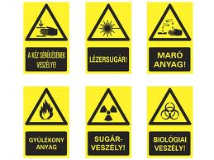
Munkavédelem
A munkavédelem a szervezett munkavégzésre vonatkozó munkabiztonsági és munka-egészségügyi követelményeket foglalja magában.
Általános szabályait az 1993. évi XCIII. törvény szabályozza, hatálya csak a szervezett munkavégzést végzőkre vonatkozik.
Főszabály, hogy az egészséget nem veszélyeztető és biztonságos munkavégzés követelményeinek megvalósítása a munkáltató kötelessége, és ennek módját a munkáltatónak kell meghatároznia. A munkáltató a felelős azért, hogy minden munkavállaló az általa értett nyelven ismerhesse meg a munkavégzés rá vonatkozó szabályait.
A munkajogi felelősség keretében a munkáltató felelősséggel tartozik a munkavállalóval szemben a megfelelő munkakörnyezet kialakításáért, a kollektív és egyéni védelem biztosításáért, a szükséges információk átadásáért, valamint a dolgozók adatainak védelméért is.
A munkáltatónak munkavédelmi oktatásban kell részesítenie a munkavállalót a munkába állásakor, munkahelye vagy munkaköre megváltoztatásakor, új munkaeszköz üzembe helyezésénél vagy a munkaeszköz átalakításakor, valamint új technológia bevezetésekor is.

Slide 13
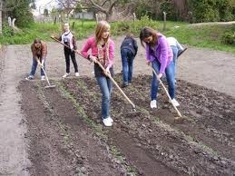
Munkavállalók kötelezettségei a munkavédelem keretében
A munkavállaló kötelezettségei körébe tartozik, hogy a munkavállalónak kötelessége az előírt helyen és időben munkára képes állapotban megjelenni és a munkaidejét munkában tölteni, munkáját az elvárható szakértelemmel és gondossággal, a munkájára vonatkozó előírások szerint végezni, továbbá a munkatársaival együttműködni, és munkáját úgy végezni, hogy az más egészségét és testi épségét ne veszélyeztesse, illetve a munkaviszonyra vonatkozó előkészítő vagy befejező munkákat elvégezni.
A munkavállalónak a biztonságos munkavégzésre alkalmas állapotban kell munkát végeznie. Ennek keretében a tőle elvárható módon meg kell győződnie a munkaeszköz biztonságos állapotáról, azt a rendeltetésének megfelelően, a munkáltató utasításai szerint kell használnia, és el kell végeznie a számára előírt karbantartási feladatokat.
Ezen túl az egyéni védőeszközt rendeltetésének megfelelően kell használnia, és tőle elvárhatóan tisztán kell tartania, a munkaterületen meg kell tartania a fegyelmet, a rendet és a tisztaságot, továbbá el kell sajátítania a munkája biztonságos elvégzéséhez nélkülözhetetlen ismereteket.

Slide 14
Neumann Iskola Alapítvány
3300 Eger, Rákóczi út 48.
Tel.: 36/536-070
TÁMOP-3.2.1.A-11/2-2012-0006
Közösségi szolgálat a Neumannban
E3
OKTATÁSI INTÉZMÉNY ÁLLAGMEGÓVÁSÁT
SZOLGÁLÓ TEVÉKENYSÉG
Eszterházy Károly Gyakorlóiskola
Eger
2013

